Slide 1
土砂動態の把握に向けた
河川流量の成分分離：
EMMA法と数値フィルター法の比較
横尾善之
福島大学共生システム理工学類
環境システムマネジメント専攻

Slide 2
目論見
放射性物質の移動≒土砂移動
放射性物質のモニタリングには浮遊物質量(Suspended
Soild: SS)の把握が必要では？
SSの測定は室内測定が必要でモニタリングには不適？
SSと相関がある「濁度（Turbidity）」ならばモニタリング可
濁度（Turbidity）は表面流出成分と相関がある
表面流出成分→濁度→SS→放射性物質(→下水汚泥)

Slide 3
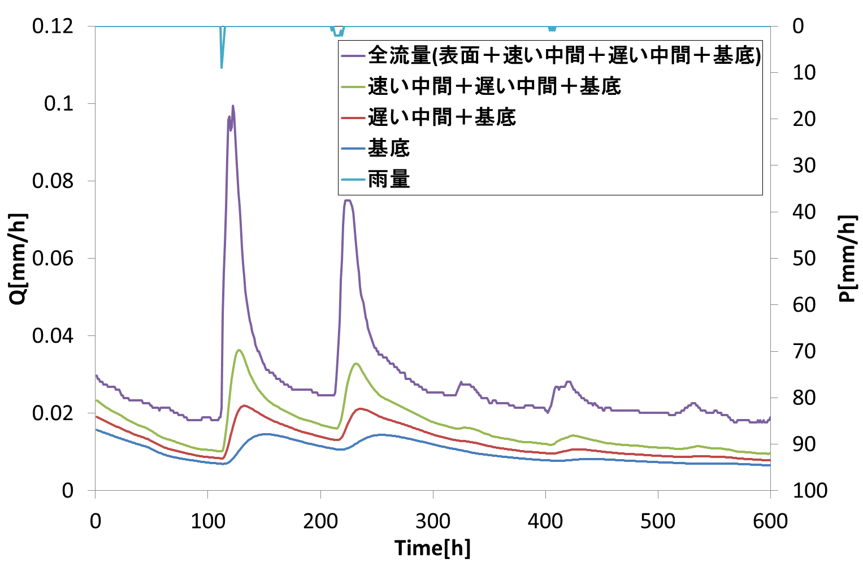
数値フィルターによる成分分離結果

Slide 4
数値フィルターによる成分分離方法
数値フィルター
減衰率(2.0~2.5)
時定数
基底流量
Y1が負にならないための
重み係数（=1）
地下水流出成分
表面流出成分

Slide 5
時定数の求め方

Slide 6
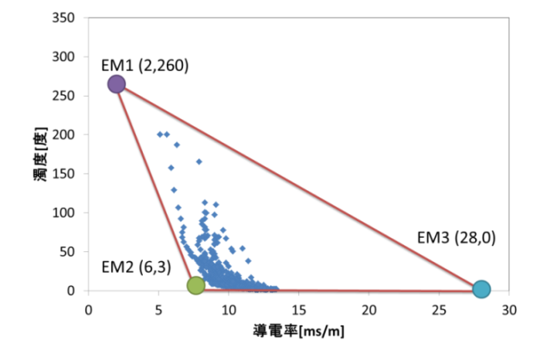
Mixing diagram

Slide 7
End-member mixing analysis (EMMA)
複数の異なる場所にある水の水質から，河川の水の水質は決定されると仮定
がEnd-member

Slide 8
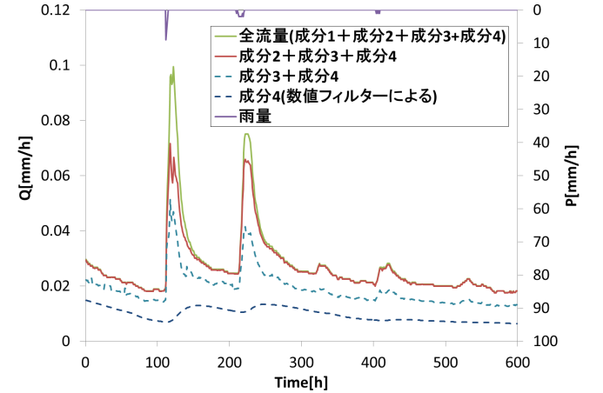
EMMAによる成分分離

Slide 9
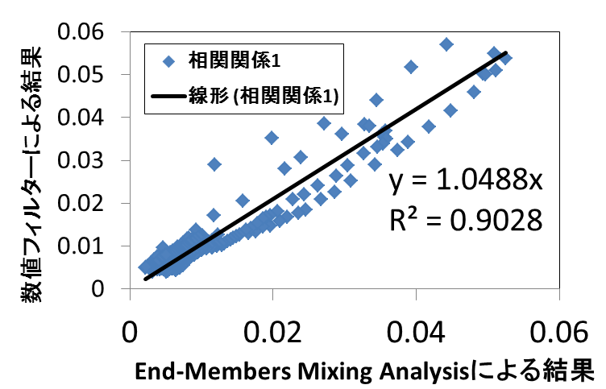
表面流出成分とEMMAの成分1＋成分2

Slide 10
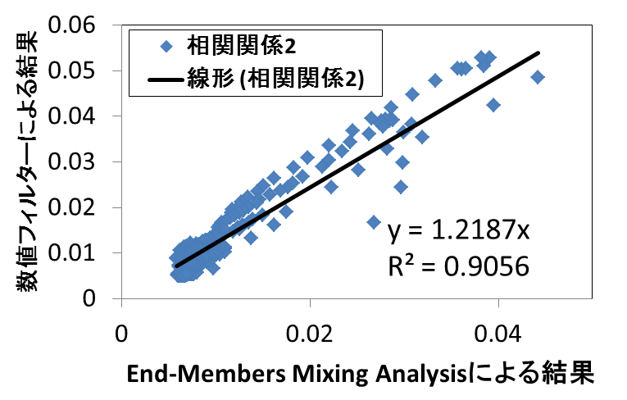
中間流出成分とEMMAの成分3

Slide 11
なにができるか？
河川流量の成分分離結果から濁度を概算
  成分分離結果は，モデル構造の確認材料に？
  流量と濁度の関係は流域ごとに異なるのが問題
濁度から浮遊物質量(Suspended Soild)を推定
  放射性物質の動態を推定するための基礎材料を提供できる？
濁度情報×河川流量→・・・→汚泥量
→脱水汚泥の放射性物質濃度

